Slide 1
Miten laskuja lasketaan fysiikassa?

Slide 2
Miksi?
Luonnonilmiöitä voidaan usein kuvata matemaattisilla malleilla.
Fysiikassa tutkitaan luonnonilmiöitä.
Matemaattiset laskut ovat tärkeä osa fysiikka, siksi käytämme laskujen laskemiseen yhden kolmasosan yhdeksännen luokan fysiikan tunneista.

Slide 3
Miten laskuja kannattaa laskea fysiikassa?
Aluksi meillä on ongelma, joka ratkaistaan laskemalla.
Esimerkiksi (kirjoita vihkoon)
  Jonne ajaa mopolla 100 km matkan 3,5 tunnissa. Laske Jonnen keskinopeus.

Slide 4
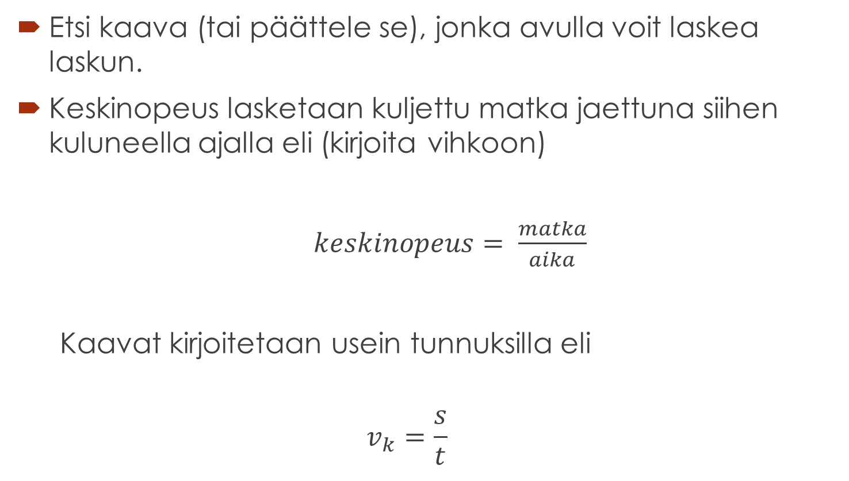
Vaihe 1
Etsi kaava (tai päättele se), jonka avulla voit laskea laskun.
Keskinopeus lasketaan kuljettu matka jaettuna siihen kuluneella ajalla eli (kirjoita vihkoon)
  $keskinopeus= \frac{matka}{aika}$
  Kaavat kirjoitetaan usein tunnuksilla eli
  $$v_{k}=\frac{s}{t}$$

Slide 5

Vaihe 2
Listaa ylös ne tiedot, joita tarvitset laskun laskemiseen.
$keskinopeus= \frac{matka}{aika}$
$$s=100 km$$
$$t=3,5 h$$
Laita näkyviin myös yksiköt.

Slide 6

Vaihe 3
Sijoita listaamasi suureet (yksikköineen) laskukaavaan ja laske lasku.
$v_{k}= \frac{s}{t}=\frac{100 km}{3,5 h}=28,571…\frac{km}{h}≈29 km/h$

Slide 7
Vaihe 3
Sijoita listaamasi suureet (yksikköineen) laskukaavaan ja laske lasku.
$v_{k}= \frac{s}{t}=\frac{100 km}{3,5 h}=28,571…\frac{km}{h}≈29 km/h$

Slide 8
Vaihe 3
Sijoita listaamasi suureet (yksikköineen) laskukaavaan ja laske lasku.
$v_{k}= \frac{s}{t}=\frac{100 km}{3,5 h}=28,571…\frac{km}{h}≈29 km/h$

Slide 9
Vaihe 3
Sijoita listaamasi suureet (yksikköineen) laskukaavaan ja laske lasku.
$v_{k}= \frac{s}{t}=\frac{100 km}{3,5 h}=28,571…\frac{km}{h}≈29 km/h$

Slide 10
Vaihe 3
Sijoita listaamasi suureet (yksikköineen) laskukaavaan ja laske lasku.
$v_{k}= \frac{s}{t}=\frac{100 km}{3,5 h}=28,571…\frac{km}{h}≈29 km/h$

Slide 11
Vaihe 3
Sijoita listaamasi suureet (yksikköineen) laskukaavaan ja laske lasku.
$v_{k}= \frac{s}{t}=\frac{100 km}{3,5 h}=28,571…\frac{km}{h}≈29 km/h$

Slide 12
Vaihe 4
Tarkista lopuksi, että vastaus on järkevä ja oikeassa yksikössä.
Välillä kaavaa joutuu itse muuttamaan, että saa laskettua kysytyn asian.
Kaavaa voi käsitellä kuten yhtälöä, jota puolittain kertomalla ja jakamalla saa vasemmalle puolelle kysytyn suureen.

